Slide 1
Nội dung môn học
Chương 1: Giới thiệu chung
Chương 2: Tổng quan về hệ thống máy tính
Chương 3: Biểu diễn dữ liệu và số học
Chương 4: Đơn vị xử lý trung tâm
Chương 5: Bộ nhớ máy tính
Chương 6: Hệ thống vào ra
Tổng kết – ôn tập

Slide 2
Nội dung
Các hệ thống số
Biểu diễn dữ liệu trong máy tính
Biểu diễn số nguyên
Thực hiện các phép toán số học với số nguyên
Biểu diễn số thực
Thực hiện các phép toán số học với số thực
Biểu diễn ký tự
Notes:
-A=-1-a+1

Slide 3
Các hệ thống số
Hệ thập phân (Decimal System)
Con người sử dụng
Hệ nhị phân (Binary System)
Máy tính sử dụng
Hệ thập lục phân (Hexadecimal System)
Dùng để viết gọn số nhị phân
Hệ bát phân(Octal System)
Dùng để viết gọn số nhị phân

Slide 4
Các hệ thống số
Một số khái niệm cơ bản
Cơ số (R- Radix)
Là số lượng ký tự chữ số (ký số - digit) sử dụng để biểu diễn trong hệ thống số đếm
Trọng số (weight)
Đại lượng biểu diễn cho vị trí của một con số trong hệ thống số đếm
Trọng số = cơ số ^{vị} ^{trí}
Giá trị (value)
Tính bằng tổng theo trọng số
Value= Σ (ký số x trọng số)

Slide 5





Hệ thập phân
Cơ số r=10
10 chữ số: 0, 1, 2, 3, 4, 5, 6, 7, 8, 9
Dùng n chữ số thập phân có thể biểu diễn được 10^{n} giá trị khác nhau:

Slide 6
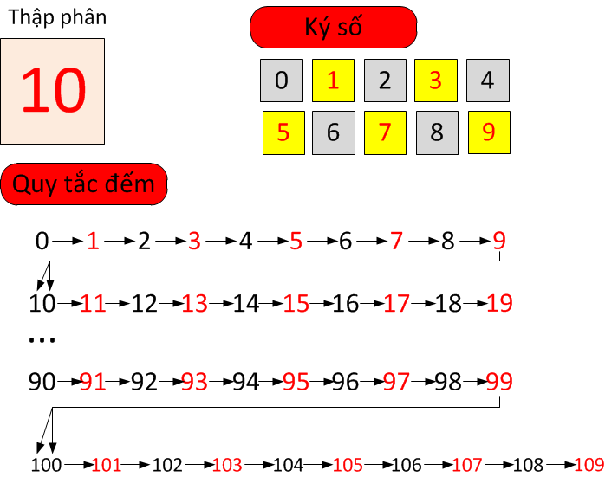
Hệ thập phân

Slide 7
Hệ thập phân
Tính giá trị số thập phân
Số thập phân D=d_{n}d_{n-1}..d₀.d₋₁d₋₂..d_{-m}
D=d_{n}x10^{n}+d_{n-1}x10^{n-1}+...d₀x10⁰+d₋₁x10⁻¹+d₋₂*10⁻²+..d_{-m}x10^{-m}
4 | 0 | 7 | . | 6 | 2 | 5
10² | 10¹ | 10⁰ | . | 10⁻¹ | 10⁻² | 10⁻³
4x10² | 0x10¹ | 7x10⁰ | . | 6x10⁻¹ | 2x10⁻² | 5x10⁻³
400 | 0 | 7 | . | 0.6 | 0.02 | 0.005
400 + 0 + 7 + 0.6 + 0.02 + 0.005 = 407.625

Slide 8
Hệ thập phân
4 | 0 | 7 | . | 6 | 2 | 5
Các chữ số phần nguyên: phần nguyên chia 10 lấy dư
407 : 10 = 40 dư 7
40 : 10 = 4 dư 0
4 : 10 = 0 dư 4
Các chữ số thập phân: phần tp x 10 lấy phần nguyên
0.625 x 10 = 6.25 nguyên 6
0.25 x 10 = 2.5 nguyên 2
0.5 x 10 = 5 nguyên 5

Slide 9


Hệ nhị phân
Cơ số r=2
2 chữ số nhị phân: 0 và 1
Chữ số nhị phân gọi là bit (binary digit)
Bit là đơn vị thông tin nhỏ nhất
Dùng n bit có thể biểu diễn được 2^{n} giá trị khác nhau:

Slide 10
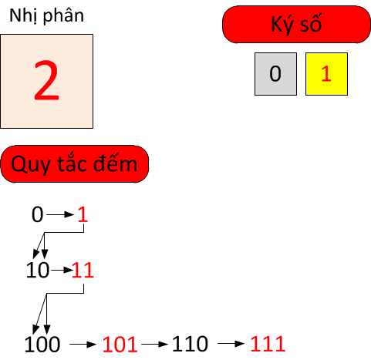
Hệ nhị phân

Slide 11
Hệ nhị phân
Tính giá trị số nhị phân
Số thập phân B=b_{n}b_{n-1}..b₀.b₋₁b₋₂..b_{-m}
B=b_{n}x2^{n}+b_{n-1}x2^{n-1}+...b₀x2⁰+b₋₁x2⁻¹+b₋₂*2⁻²+..b_{-m}x2^{-m}
1 | 0 | 1 | . | 0 | 1 | 1
2² | 2¹ | 2⁰ | . | 2⁻¹ | 2⁻² | 2⁻³
1x2² | 0x2¹ | 1x2⁰ | . | 0x2⁻¹ | 1x2⁻² | 1x2⁻³
4 | 0 | 1 | . | 0 | 0.25 | 0.125
4 + 0 + 1 + 0 + 0.25 + 0.125 = 5.375

Slide 12
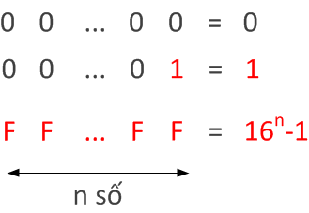
Hệ thập lục phân
Cơ số r=16
16 chữ số: 0,1,2,3,4,5,6,7,8,9,A,B,C,D,E,F
Dùng n bit có thể biểu diễn được 16^{n} giá trị khác nhau:

Slide 13
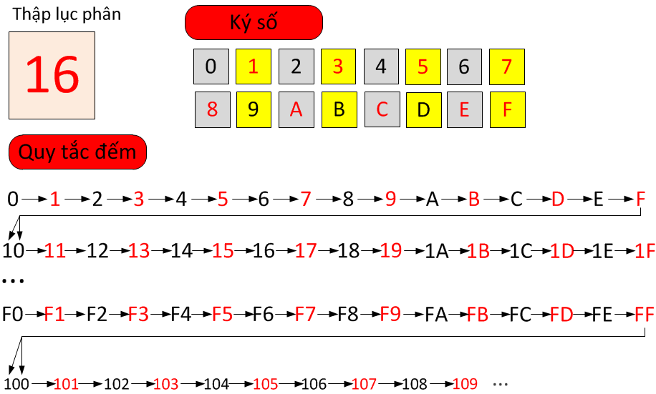
Hệ thập lục phân

Slide 14
Hệ thập lục phân
Tính giá trị số thập lục phân quy đổi về thập phân
Số thập lục phân H=h_{n}h_{n-1}..h₀.h₋₁h₋₂..h_{-m}
H=h_{n}x16^{n}+h_{n-1}x16^{n-1}+...h₀x16⁰+h₋₁x16⁻¹+h₋₂*16⁻²+..h_{-m}x16^{-m}
5 | A | 0 | . | 4 | D | 1
16² | 16¹ | 16⁰ | . | 16⁻¹ | 16⁻² | 16⁻³
5x16² | 10x16¹ | 0x16⁰ | . | 4x16⁻¹ | 13x16⁻² | 1x16⁻³
1280 | 160 | 0 | . | 0.25 | 0.0508 | 0.0002
1280 + 160 + 0 + 0.25 + 0.0508 + 0.0002 = 1440.301

Slide 15
Chuyển đổi qua lại giữa các hệ thống số
Chuyển từ số thập phân sang số nhị phân
Từ số thập phân sang thập lục phân
Từ số nhị phân sang số thập phân
Từ số thập lục phân sang số nhị phân và ngược lại

Slide 16
Chuyển từ số thập phân sang số nhị phân
8 . 625
8 : 2 = 4 dư 0 (LSB)
4 : 2 = 2 dư 0
2 : 2 = 1 dư 0
1 : 2 = 0 dư 1
1 0 0 0 .
. 1 0 1 B
0.625 x 2 = 1.25 Phần nguyên 1 (MSB)
0.25 x 2 = 0.5 Phần nguyên 0
0.5 x 2 = 1.0 Phần nguyên 1

Slide 17
Chuyển từ số thập phân sang số Hex
1 4 8 0 . 4 2 9 6 8 7 5
1480 : 16 = 92 dư 8 (LSB)
92 : 16 = 5 dư 12
5 : 16 = 0 dư 5
5 C 8 .
6 E H
0.4296875 x 16 = 6.875 Phần nguyên 6 (MSB)
0.875 x 16 = 14.0 Phần nguyên 14

Slide 18
Chuyển từ số thập lục phân sang nhị phân
0 0 1 1 1 0 1 1 0 1 0 1 1 1 0 1 . 0 1 1 0 1 0 1 0 B
3
B
5
D
.
6
A
2C9.E8 H
.
0 0 1 0
1 1 0 0
1 0 0 1
1 1 1 0
1 0 0 0

Slide 19
Nội dung
Các hệ thống số
Biểu diễn dữ liệu trong máy tính
Biểu diễn số nguyên
Thực hiện các phép toán số học với số nguyên
Biểu diễn số thực
Thực hiện các phép toán số học với số thực
Biểu diễn ký tự

Slide 20
Mã hóa dữ liệu
Thông tin và dữ liệu mà con người hiểu được tồn tại dưới nhiều dạng khác nhau, ví dụ như các số, các ký tự văn bản, âm thanh, hình ảnh...
Trong máy tính mọi thông tin và dữ liệu được biểu diễn bằng số nhị phân (chuỗi bit). Vì vậy, dữ liệu trước khi được lưu trữ trong máy tính đều được mã hóa thành mã nhị phân.
Việc mã hóa dữ liệu phụ thuộc vào phân loại của dữ liệu. Nhưng thông thường là gán một số lượng bit mẫu đến mỗi đối tượng. Do có nhiều loại dữ liệu nên cũng sẽ có nhiều chuẩn mã hóa.

Slide 21
Mã hóa dữ liệu
Các loại dữ liệu
Dữ liệu nhân tạo: do con người quy ước
Dữ liệu số nguyên
Dữ liệu số thực
Dữ liệu ký tự
Dữ liệu tự nhiên:
Tồn tại khách quan với con người.
Phổ biến là các tín hiệu vật lý như âm thanh, hình ảnh,…

Slide 22
Các nguyên tắc mã hóa dữ liệu
Dữ liệu số nguyên: mã hoá theo một số chuẩn qui ước
Dữ liệu số thực: mã hoá bằng số dấu chấm động
Dữ liệu ký tự: mã hoá theo bộ mã ký tự
Dữ liệu tự nhiên:
Các dữ liệu cần phải được số hóa trước khi đưa vào máy tính lưu trữ.
Sơ đồ mã hóa và tái tạo tín hiệu vật lý

Slide 23
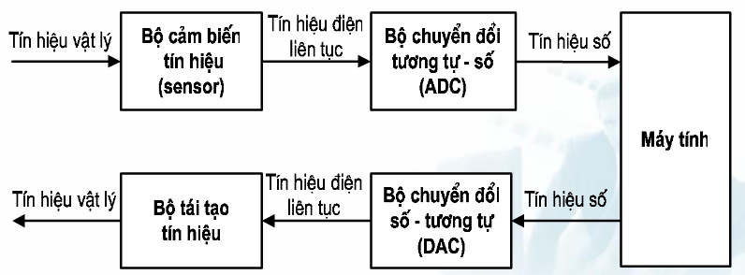
Sơ đồ mã hóa và tái tạo tín hiệu
Ví dụ mã hóa cho 24 chữ cái

Slide 24
Các phép toán trên số nhị phân
Phép cộng
0 + 0 = 0
0 + 1 = 1
1 + 0 = 1
1 + 1 = 0 nhớ 1
1
1
1
1
1 1 0 1 1 1 0
+
1 1 1 0 1
1
0
0
0
1
0
1
1
Phép trừ
0 - 0 = 0
0 - 1 = 1 mượn 1
1 - 0 = 1
1 - 1 = 0
-1
-1
1 1 0 1 1 1 0
-
1 1 1 0 1
1
1
0
0
0
0
1

Slide 25
Các phép toán trên số nhị phân
Phép nhân
0 x 0 = 0
0 x 1 = 0
1 x 0 = 0
1 x 1 = 1
1 0 1 1
1 0 0 1
1 0 1 1
0 0 0 0
0 0 0 0
1 0 1 1
1 1 0 0 0 1 1

Slide 26
Các phép toán trên số nhị phân
Phép chia
1 0 0 1 0 0 0 1
1 0 1 1
1 0 1 1
0
1
1
1
0
1
1 1 1
0
1 0 1 1
1 1
1 0 1 1
1 0

Slide 27
Nội dung
Các hệ thống số
Biểu diễn dữ liệu trong máy tính
Biểu diễn số nguyên
Thực hiện các phép toán số học với số nguyên
Biểu diễn số thực
Thực hiện các phép toán số học với số thực
Biểu diễn ký tự

Slide 28
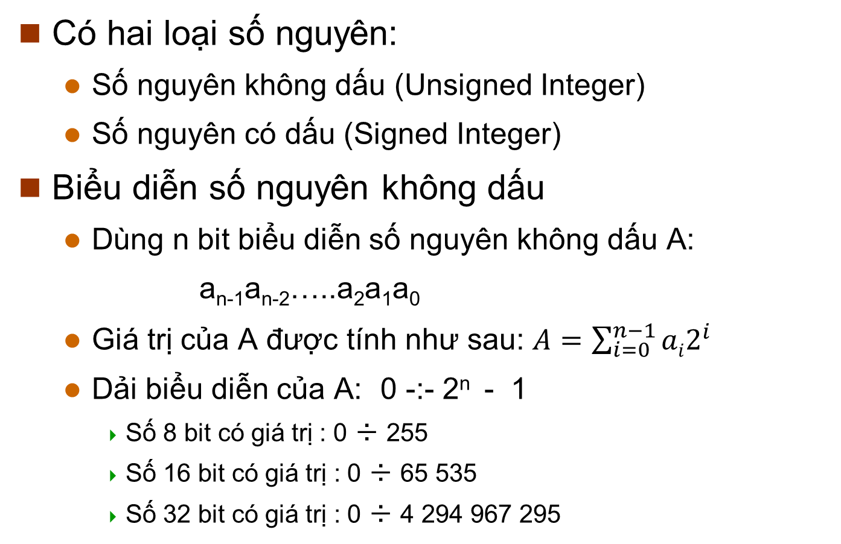
Số nguyên
Có hai loại số nguyên:
Số nguyên không dấu (Unsigned Integer)
Số nguyên có dấu (Signed Integer)
Biểu diễn số nguyên không dấu
Dùng n bit biểu diễn số nguyên không dấu A:
a_{n-1}a_{n-2}…..a₂a₁a₀
Giá trị của A được tính như sau: $A=\sum_{i=0}^{n−1}{ai2^{i}}$
Dải biểu diễn của A: 0 -:- 2^{n} - 1
Số 8 bit có giá trị : 0 ÷ 255
Số 16 bit có giá trị : 0 ÷ 65 535
Số 32 bit có giá trị : 0 ÷ 4 294 967 295

Slide 29
Số nguyên
Biểu diễn được các giá trị từ 0 đến 255
0000 0000 = 0
0000 0001 = 1
0000 0010 = 2
0000 0011 = 3
…
1111 1111 = 255
Chú ý:
1111 1111
+ 0000 0001
1 0000 0000
Vậy: 255 + 1 = 0?
→ do tràn nhớ ra ngoài

Slide 30
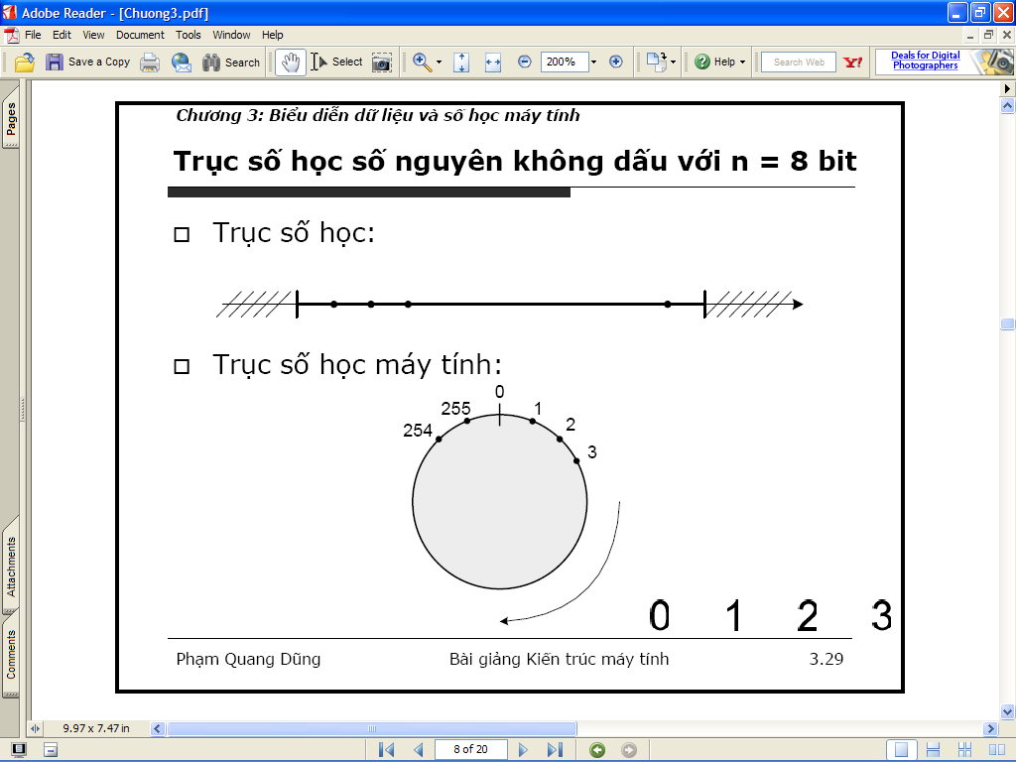
Số nguyên

Slide 31
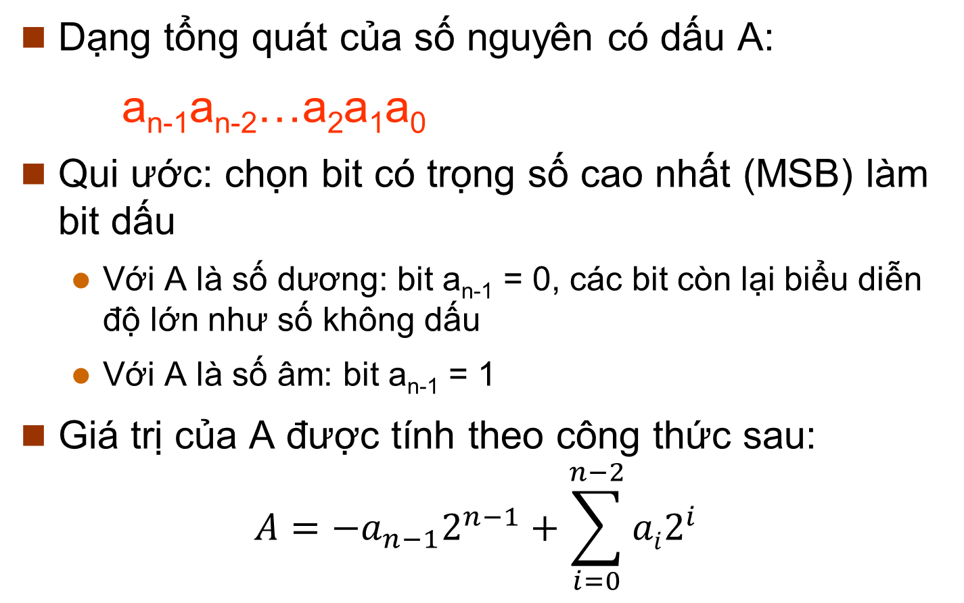
Số nguyên có dấu
Dạng tổng quát của số nguyên có dấu A:
a_{n-1}a_{n-2}…a₂a₁a₀
Qui ước: chọn bit có trọng số cao nhất (MSB) làm bit dấu
Với A là số dương: bit a_{n-1} = 0, các bit còn lại biểu diễn độ lớn như số không dấu
Với A là số âm: bit a_{n-1} = 1
Giá trị của A được tính theo công thức sau:
$$A={−a}_{n−1}2^{n−1}+\sum_{i=0}^{n−2}{ai2^{i}}$$

Slide 32
Số nguyên có dấu (tt)
Dải biểu diễn của A: -2^{n-1} -:- 2^{n-1} - 1
1 0 0 0 ... 0 0 0 0
1 0 0 0 ... 0 0 0 1
...
0 1 1 1 ... 1 1 1 1

Slide 33
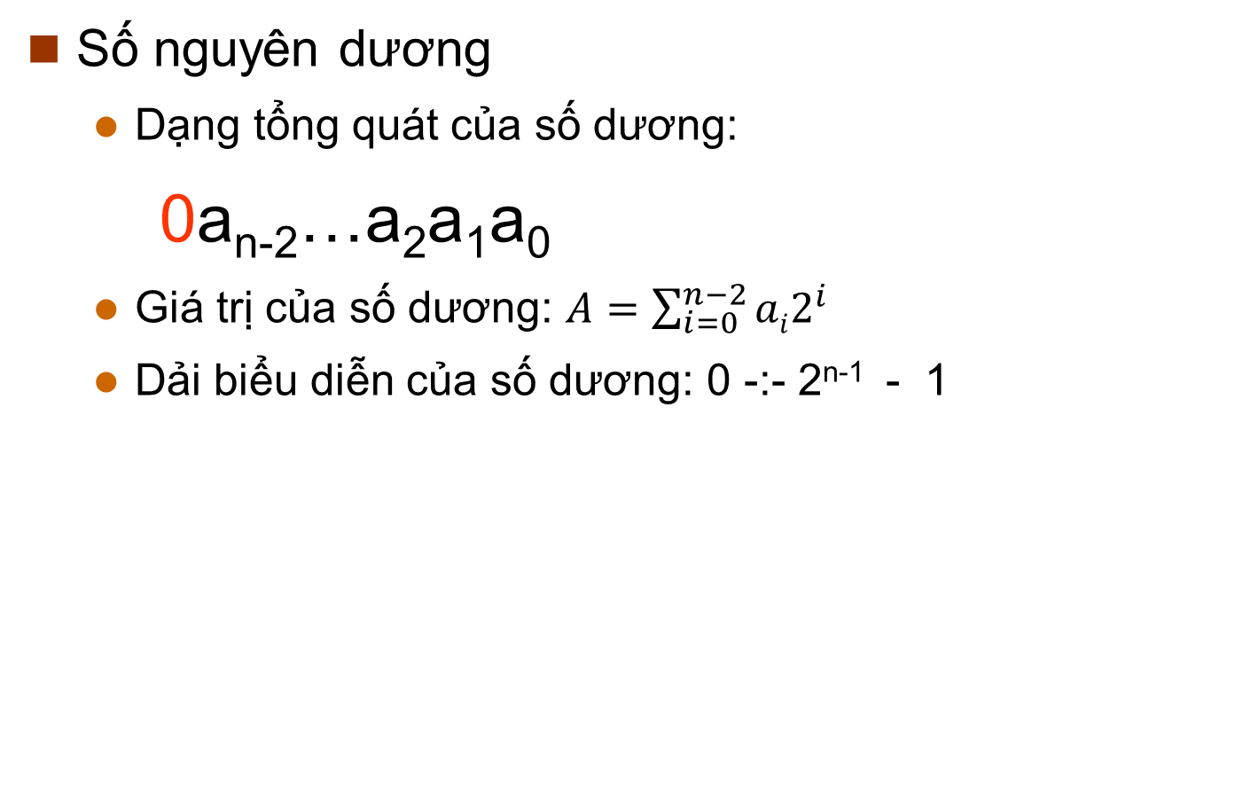
Số nguyên có dấu (tt)
Số nguyên dương
Dạng tổng quát của số dương:
0a_{n-2}…a₂a₁a₀
Giá trị của số dương: $A=\sum_{i=0}^{n−2}{ai2^{i}}$
Dải biểu diễn của số dương: 0 -:- 2^{n-1} - 1

Slide 34
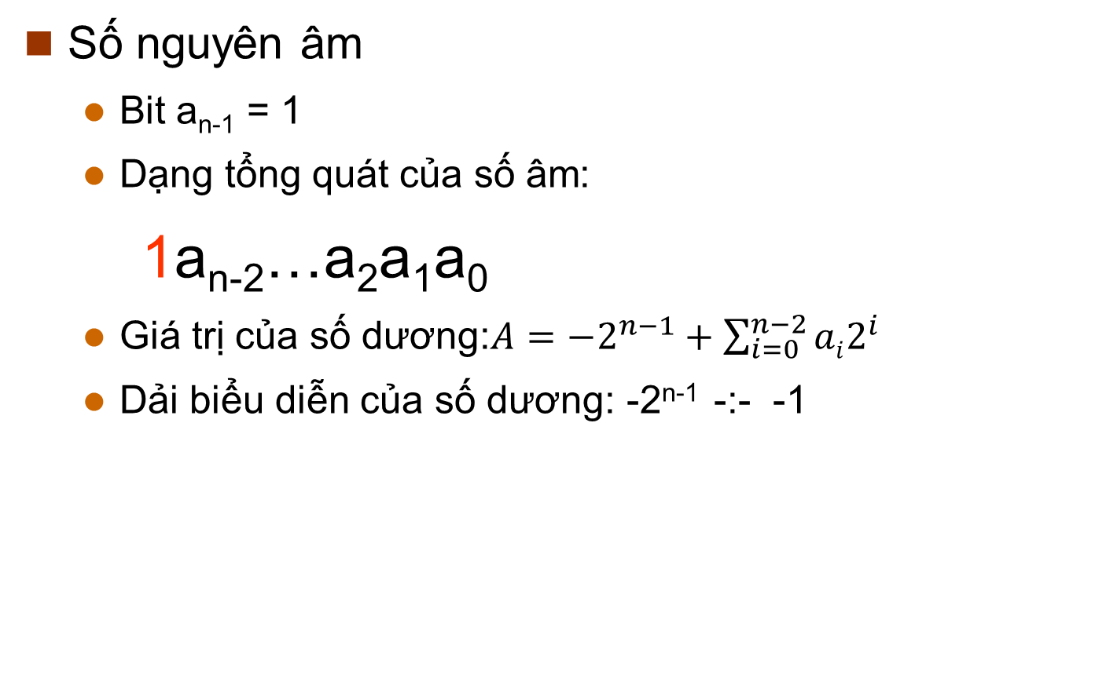
Số nguyên có dấu (tt)
Số nguyên âm
Bit a_{n-1} = 1
Dạng tổng quát của số âm:
1a_{n-2}…a₂a₁a₀
Giá trị của số dương:$A={−2}^{n−1}+\sum_{i=0}^{n−2}{ai2^{i}}$
Dải biểu diễn của số dương: -2^{n-1} -:- -1

Slide 35
Số nguyên có dấu (tt)
Ví dụ: xác định giá trị các số nguyên có dấu 8 bit sau đây:
A = 0101 1110
B = 1101 0011
A = 2⁶+ 2⁴+ 2³ + 2²+ 2¹= 64 + 16 + 8 + 4 + 2 = 94
B = -2⁷+ 2⁶+ 2⁴+ 2¹+2⁰= -128 + 64 + 16 + 2 +1
= -45

Slide 36
Số nguyên có dấu (tt)
Ví dụ: xác định giá trị các số nguyên có dấu 16 bit sau đây:
A = 0101 1110 0101 1110
B = 1101 0011 1101 0011

Slide 37
Số nguyên có dấu (tt)
Số bù một và Số bù hai:
Giả sử có một số nguyên (không dấu) nhị phân A được biểu diễn bởi n bit. Khi đó ta có:
Số bù một của A = (2^{n}-1) – A
Số bù hai của A = 2^{n} – A
→Số bù hai = Số bù một + 1
Ví dụ:
Xét n = 4 bit, A = 0110
Số bù một của A = (2⁴-1) - 0110 = 1001
Số bù hai của A = 2⁴ - 0110 = 1010
Có thể lấy bù một của một số bằng cách đảo bit

Slide 38
Số nguyên có dấu (tt)
Số bù một và Số bù hai:
Dùng n bit để biểu diễn số nguyên có dấu –A = Biểu diễn số bù 2 của A (sử dụng n bit)
Ví dụ: Biểu diễn số nguyên có dấu sau đây bằng 8 bit: A = -70
Biểu diễn 70 = 0 1 0 0 0 1 1 0
Bù 1: 1 0 1 1 1 0 0 1
+1
Bù 2:1 0 1 1 1 0 1 0
Vậy: A= 1011 1010

Slide 39
Số nguyên có dấu (tt)
Ví dụ: biểu diễn số nguyên có dấu sau đây bằng 8 bit. Sử dụng số bù 1 và số bù 2
A = -120
Ví dụ: biểu diễn số nguyên có dấu sau đây bằng 16 bit. Sử dụng số bù 1 và số bù 2
A = -1170

Slide 40
Số nguyên (tt)
Cộng trừ số nguyên không dấu:
Tiến hành cộng lần lượt từng bit từ phải qua trái.
Khi cộng hai số nguyên không dấu n bits ta thu được một số nguyên không dấu cũng n bits.
Nếu tổng của hai số đó lớn hơn 2^{n-1} thì khi đó sẽ tràn số và kết quả sẽ là sai.

Slide 41
Số nguyên (tt)
Dùng 8 bit để biểu diễn số nguyên không dấu.
Trường hợp không xảy ra tràn số (carry-out):
X = 1001 0110 = 150
Y = 0001 0011 = 19
S = 1010 1001 = 169
Cout = 0
Trường hợp có xảy ra tràn số (carry-out):
X = 1100 0101 = 197
Y = 0100 0110 = 70
S = 0000 1011 ≠ 267
Cout = 1

Slide 42
Số nguyên (tt)
Cộng hai số khác dấu: kết quả luôn đúng
Cộng hai số cùng dấu:
Nếu tổng nhận được cùng dấu với 2 số hạng thì kết quả là đúng.
Nếu tổng nhận được khác dấu với 2 số hạng thì đã xảy ra hiện tượng tràn số học và kết quả nhận được là sai
Tràn số học xảy ra khi tổng thực sự của hai số nằm ngoài dải biểu diễn của số nguyên có dấu n bit: -2^{n-1} -:- 2^{n-1}-1

Slide 43
Số nguyên (tt)
Ví dụ về không tràn số
X = 01001000 = 72
Y = 00110101 = 53
S = 01111101 = 125
X = 01011101 = 93
Y = 11001000 = -56
S = 00100101 = 37
Cout = 1 bỏ qua
X = 01001101 = 77
Y = 10011101 = -99
S = 11101010 = -22
X = 10110011 = -77
Y = 11011001 = -39
S = 10001100 = -116
Cout = 1 bỏ qua

Slide 44
Số nguyên (tt)
Ví dụ tràn số
X = 10001100 = -116
Y = 11001000 = -56
S = 01010100 ≠ -172
X = 01001101 = 77
Y = 00111011 = 59
S = 10001000 ≠ 136
Cout = 1

Slide 45
Số nguyên (tt)
Nhân số nguyên không dấu
Chia số nguyên không dấu

Slide 46
Số nguyên (tt)
Các phép toán Logic với số nhị phân
A | B | AND | OR | XOR | NOT
0 | 0 | 0 | 0 | 0 | 1
0 | 1 | 0 | 1 | 1 | 1
1 | 0 | 0 | 1 | 1 | 0
1 | 1 | 1 | 1 | 0 | 0

Slide 47
Ví dụ:
X = 01001101
Y = 00111011
X and Y = 00001001
X = 01001101
Y = 00111011
X or Y = 01111111
X = 01001101
Y = 00111011
X xor Y = 01110110

Slide 48
Nội dung
Các hệ thống số
Biểu diễn dữ liệu trong máy tính
Biểu diễn số nguyên
Thực hiện các phép toán số học với số nguyên
Biểu diễn số thực
Thực hiện các phép toán số học với số thực
Biểu diễn ký tự

Slide 49
Số thực
Số chấm động (floating point) dùng để tính toán trên số thực.
Một số thực X được biểu diễn theo kiểu số dấu chấm động như sau:
X = ± m * B^{±e}
m là phần định trị (Mantissa),
B là cơ số (base),
e là phần mũ (Exponent).
m (mantissa) quyết định độ chính xác
B (base)
e (exponent) quyết định độ lớn/nhỏ

Slide 50
Số thực
Ví dụ: với cơ số B = 10, giả sử 2 số thực R₁ và R₂ được lưu trữ theo phần định trị và số mũ như sau:
M₁ = -5 và E₁ = +9
M₂ = 3 và E₂ = -6
Có nghĩa là R₁ = M₁ x 10^{E1} = -5 x 10⁹
= -5,000,000,000
R₂ = M₂ x 10^{E2} = 3 x 10⁻⁶= 0.000003

Slide 51
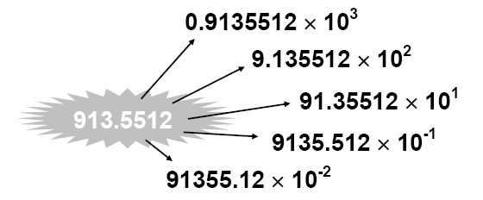
Số thực
Một giá trị có thể biểu diễn dưới nhiều dạng
Khó xử lý
Cần chuẩn hóa

Slide 52
Số thực
Chuẩn IEEE 754/85
Là chuẩn mã hóa số dấu chấm động
Cơ số R = 2
Có các dạng cơ bản:
Dạng có độ chính xác đơn, 32-bit
Dạng có độ chính xác kép, 64-bit
Dạng có độ chính xác kép mở rộng, 80-bit

Slide 53
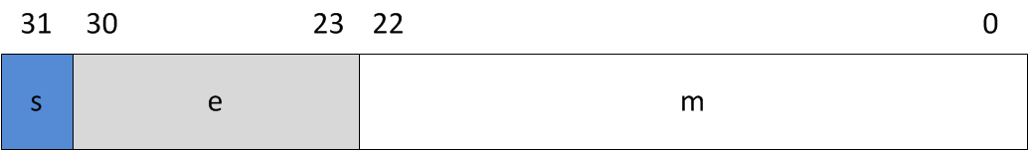
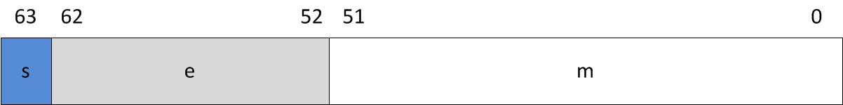
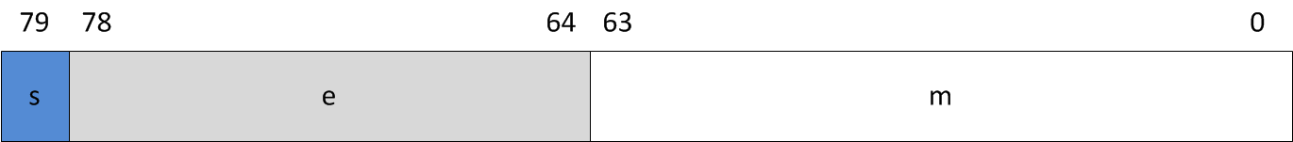
Số thực
Khuôn dạng mã hóa

Slide 54
Số thực
S là bit dấu, S=0 đó là số dương, S=1 đó là số âm.
e là mã lệch (excess) của phần mũ E, tức là: E = e –b
Trong đó b là độ lệch (bias):
Dạng 32-bit : b = 127, hay E = e - 127
Dạng 64-bit : b = 1023, hay E = e - 1023
Dạng 80-bit : b = 16383, hay E = e -16383

Slide 55
Số thực
m là các bit phần lẻ của phần định trị M, phần định trị được ngầm định như sau: M = 1.m
Công thức xác định giá trị của số thực tương ứng là: X = (-1)^{S}x 1.m x 2^{e-b}

Slide 56
Số thực
Ví dụ 1:
Có một số thực X có dạng biểu diễn nhị phân theo chuẩn IEEE 754 dạng 32 bit như sau:
1100 0001 0101 0110 0000 0000 0000 0000
Xác định giá trị thập phân của số thực đó.
Ta có:
S = 1 → X là số âm
e = 1000 0010 = 130
m = 10101100...00
Vậy X = (-1)¹x 1.10101100...00 x 2¹³⁰⁻¹²⁷
= -1.101011 x 2³= -1101.011 = -13.375

Slide 57
Số thực
Ví dụ 2:
Xác định giá trị thập phân của số thực X có dạng biểu diễn theo chuẩn IEEE 754 dạng 32 bit như sau:
0011 1111 1000 0000 0000 0000 0000 0000
Ta có:
S = 0 → X là số dương
e = 0111 1111= 127
m = 000000...00
Vậy X = (-1)⁰x 1.0000...00 x 2¹²⁷⁻¹²⁷
= 1.0 x 2⁰= 1

Slide 58
Số thực
Ví dụ 3:
Biểu diễn số thực X = 9.6875 về dạng số dấu chấm động theo chuẩn IEEE 754 dạng 32 bit
Ta có:
X = 9.6875₍₁₀₎= 1001.1011₍₂₎= 1.0011011 x 2³
S = 0 vì đây là số dương
E = e –127 nên e = 127 + 3 = 130₍₁₀₎= 1000 0010₍₂₎
m = 001101100...00 (23 bit)
Vậy: X = 0100 0001 0001 1011 0000 0000 0000 0000

Slide 59
Số thực
Ví dụ 4:
Biểu diễn số thực X = 21. 875 về dạng số dấu chấm động theo chuẩn IEEE 754 dạng 32 bit
Ta có:
X = 21.875₍₁₀₎= 10101.111₍₂₎= 1.0101111 x 2⁴
S = 0 vì đây là số dương
E = e –127 nên e = 127 + 4 = 131₍₁₀₎= 1000 0011₍₂₎
m = 010111100...00 (23 bit)
Vậy: X = 0100 0001 1010 1111 0000 0000 0000 0000

Slide 60
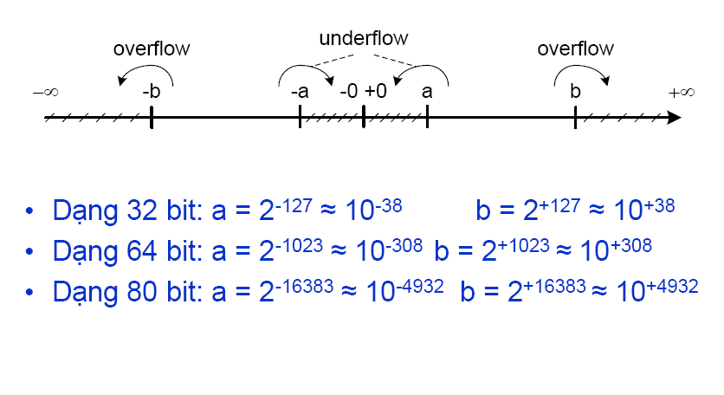
Số thực
Trục số biểu diễn

Slide 61
Số thực
Lưu ý:
Nếu tất cả các bit của e đều bằng 0, các bit của m đều bằng 0, thì X = 0
Nếu tất cả các bit của e đều bằng 1, các bit của m đều bằng 0, thì X =±∞
Nếu tất cả các bit của e đều bằng 1, m có ít nhất một bit bằng 1, thì X không phải là số (not a number -NaN)

Slide 62
Nội dung
Các hệ thống số
Biểu diễn dữ liệu trong máy tính
Biểu diễn số nguyên
Thực hiện các phép toán số học với số nguyên
Biểu diễn số thực
Thực hiện các phép toán số học với số thực
Biểu diễn ký tự

Slide 63
Biểu diễn ký tự
Nguyên tắc chung:
Các ký tự cũng cần được chuyển đổi thành chuỗi bit nhị phân gọi là mã ký tự.
Số bit dùng cho mỗi ký tự theo các mã khác nhau là khác nhau.
Ví dụ :
Bộ mã ASCII dùng 8 bit cho 1 ký tự.
Bộ mã Unicode dùng 16 bit.

Slide 64
Bộ mã ASCII
Do ANSI (American National Standard Institute) thiết kế
ASCII là bộ mã được dùng để trao đổi thông tin chuẩn của Mỹ. Lúc đầu chỉ dùng 7 bit (128 ký tự) sau đó mở rộng cho 8 bit và có thể biểu diễn 256 ký tự khác nhau trong máy tính
Bộ mã 8 bit mã hóa được cho 2⁸ = 256 kí tự, có mã từ 00₁₆ -:- FF₁₆, bao gồm:
128 kí tự chuẩn có mã từ 00₁₆ -:- 7F₁₆
128 kí tự mở rộng có mã từ 80₁₆ -:- FF₁₆

Slide 65
Bộ mã ASCII
95 kí tự hiển thị được:có mã từ 20₁₆ -:- 7E₁₆
26 chữ cái hoa Latin 'A' -:- 'Z' có mã từ 41₁₆ -:- 5A₁₆
26 chữ cái thƣờng Latin 'a' -:- 'z' có mã từ 61₁₆ -:- 7A₁₆
10 chữ số thập phân '0' -:- '9' có mã từ 30₁₆ -:- 39₁₆
Các dấu câu: . , ? ! : ; …
Các dấu phép toán: + -* / …
Một số kí tự thông dụng: #, $, &, @, ...
Dấu cách (mã là 20₁₆)
33 mã điều khiển: mã từ 0016 -:- 1F16 và 7F16 dùng để mã hóa cho các chức năng điều khiển

Slide 66
Bộ mã Unicode
Do các hãng máy tính hàng đầu thiết kế
Bộ mã 16-bit
Bộ mã đa ngôn ngữ
Có hỗ trợ các ký tự tiếng Việt

